Slide 1
2025/03/23
■リミット計算
・初期在庫提案機能
・需要調整機能
・LT設定変更機能
・残業時間考慮機能
■在庫予測
・定期実行
・CSV保存機能

Slide 2
日量MAXの考え方
実行日～月末までの最大日量数を日量MAXとする
日付 | 日量（最新ver） | 日量MAX
2025-03-20 | 10 | 14
2025-03-21 | 14 | 14
2025-03-24 | 13 | 13
2025-03-25 | 13 | 13
2025-03-26 | 12 | 12
2025-03-27 | 12 | 12
2025-03-28 | 10 | 10
2025-04-01 | 15
2025-04-02 | 13
・・・ | ・・・ | ・・
3/20から月末までの最大値
3/21から月末までの最大値
4/1から月末までの最大値

Slide 3
残業時間考慮の考え方
稼働状況に応じて、減算するように変更
稼働テーブル（工場の時間割＋異常お知らせ版より作成）
日時 | 稼働フラグ （稼働：１、非稼働：0）
8時 | 1
9時 | 1
10時 | 1
11時 | 1
12時（昼休み） | 0
13時 | 1
14時 | 1
15時 | 1
16時 | 1
17時 | 1
18時 | 0
19時 | 0
20時 | 0
21時 | 0
22時 | 1
23時 | 1
0時 | 1
1時 | 1
2時（昼休み） | 0
3時 | 1
4時 | 1
5時 | 1
6時 | 0
7時 | 0
＜Before＞
在庫 ＝ 工場内の在庫 + 工場到着予定かんばん数 - 日量箱数/稼働時間
＜After＞
在庫 ＝ 工場内の在庫 + 工場到着予定かんばん数 - 日量箱数/稼働時間
こちら側も稼働時間の考慮いる？？
稼働フラグが1の場合のみ、使用箱数分減算する
残業時間に応じて、稼働フラグ列を更新する
小数は繰り上げ。1.5は2時間残業
※実際の工場の時間割と対応していないです。

Slide 5
その他
・箱-間口マスターも必要
・

Slide 6
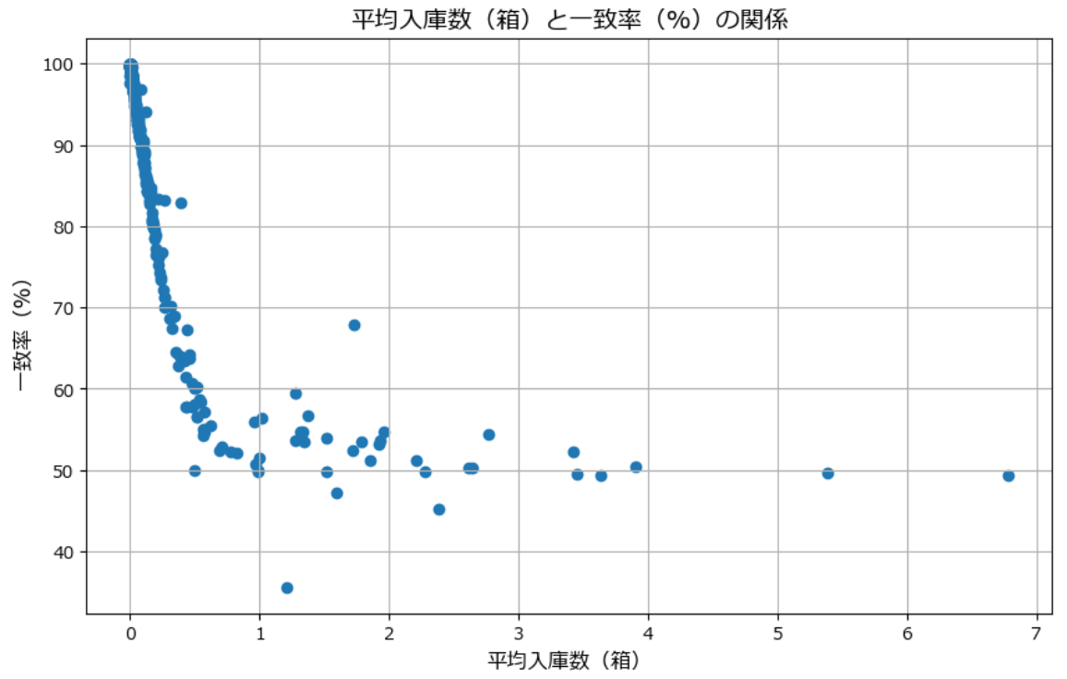
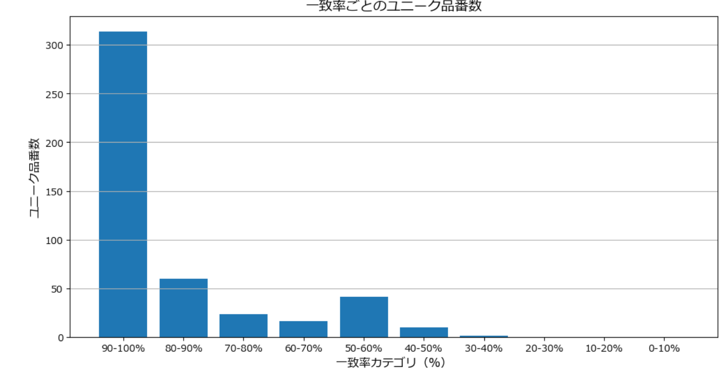
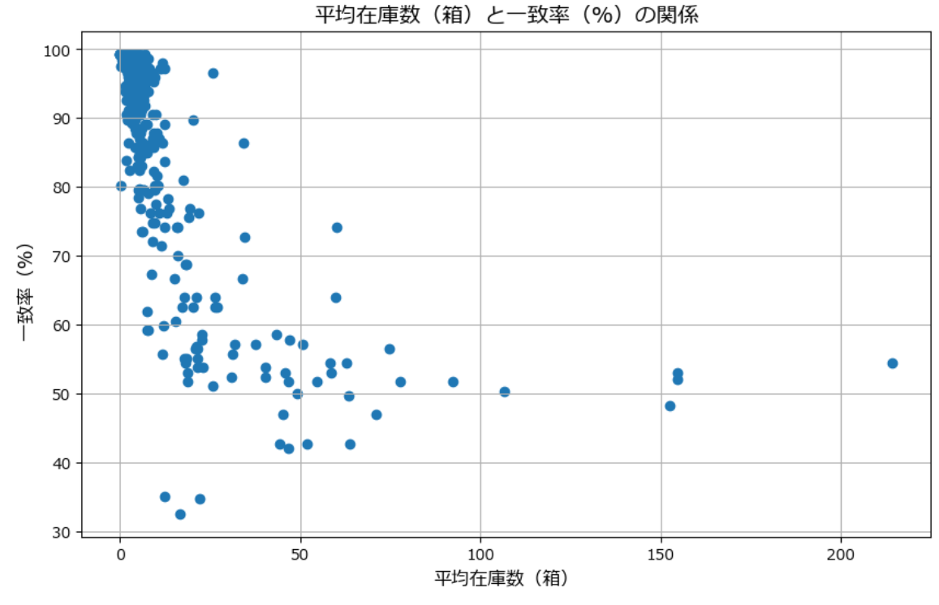
Dr.sumの計算について
■まとめ
入出庫の多い品番ほど、計算ミスが多い傾向がある
■詳細
・データ：T403在庫推移テーブル（期間：）
・調査：品番×拠点所番地毎に在庫の計算結果が正しいか確認
以下のOKとNGの件数をもとに一致率（OK/OK+NG）を算出
OK：「時刻iの在庫」と「1時間前の在庫+時刻iの入庫数-出庫数」が一致する
NG：「時刻iの在庫」と「1時間前の在庫+時刻iの入庫数-出庫数」が一致しない
データ上の在庫と再計算した在庫が一致するか調べた

Slide 7
データ一覧
# | データ | 内容 | 備考
1 | 発注数 | アイシンが仕入先に発注したモノの数 ※何日の何便で何個届けて欲しいか指定がある | 理想は各便で同数個。実際は回収数によってフレが生じる 例：1便10箱、2便4箱、3便7箱・・・で発注
2 | 納入数 | 発注したモノが物流センター等に到着した数 | トラックの遅延などによる納入タイミングの変化や 未納や挽回納入によりフレが生じる
3 | 入庫数 | 作業者がモノを倉庫に入庫した数 | 部品置き場で滞留したまま放置されることがあり、 入庫タイミングや入庫数が変動する
4 | 出庫数 | 作業者がモノを倉庫から出庫した数 | 組立ラインの稼働状況に応じて変わる
5 | 生産数 | 組立ラインで生産した台数 | 生産する機種によって使用する部品が異なる 生産の順序や機種に偏りがあると、在庫変動に繋がる
6 | 回収数 | 空になった箱を回収した数

Slide 8
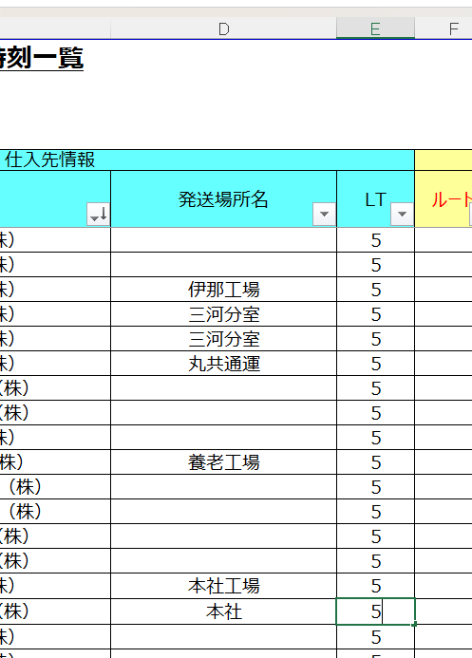
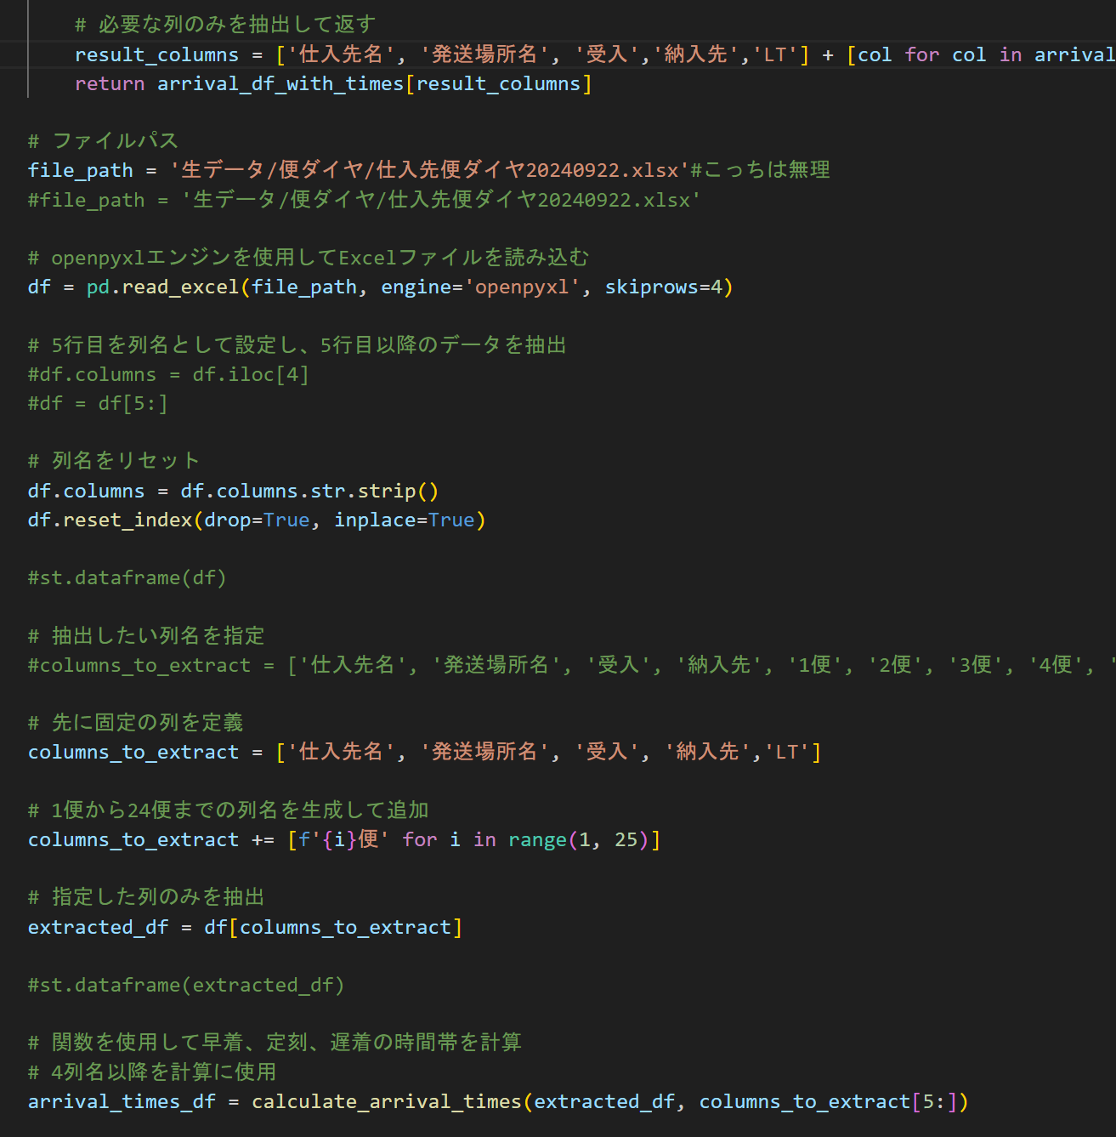
やること
LT、LT、4→5、仕入先ダイヤ変更
Read.pyの変更
Main.pyは差し替え

Slide 9
Dr.sumテーブルの問題？、351060LC040（1Z）
Dr.sumの計算に不具合あり？
Memo
・所在管理テーブルの入庫数or出庫数 ＞ 在庫推移の入庫数or出庫数の傾向
⇒ 在庫推移テーブルは計算漏れがある
・入出庫の変化と関係無く在庫が増えたり減ったりする
 | 在庫推移テーブル |  |  | 所在管理テーブルより計算
日時 | 入庫数（箱） | 出庫数（箱） | 在庫数（箱） | 入庫数（箱） | 出庫数（箱）
2024-07-04T13:00:00 | 0 | 0 | 20 | 0 | 3
2024-07-04T14:00:00 |  |  |  | 0 | 2
2024-07-04T15:00:00 |  |  |  | 0 | 2
2024-07-04T16:00:00 |  |  |  | 0 | 4
2024-07-04T17:00:00 |  |  |  | 0 | 1
2024-07-04T18:00:00 |  |  |  | 0 | 0
2024-07-04T19:00:00 | 0 | 0 | 58 | 0 | 0
2024-07-04T20:00:00 | 0 | 0 | 58 | 0 | 0
2024-07-04T21:00:00 | 0 | 0 | 58 | 0 | 2
症状１：欠損値がある
●別テーブルデータ（所在管理TB）を確認すると、
入出庫のタイムスタンプが取れていることが分かった。
Dr.sumの自動計算が上手くできていない？
症状２：入庫変化と在庫変化が一致しない
●別テーブルを参照しても、入庫の変化と在庫変化が一致しない
38個在庫増の説明がつかない
●入庫実績あるのに在庫増えないこともあり（7/2 15:00）
欠損値があるのは認識済み（以前山内さんに相談）
過去の値で補完しているが、入出庫が多い品番だと、
正しく補完できない
 | 在庫推移テーブル |  |  | 所在管理テーブルより計算
日時 | 入庫数（箱） | 出庫数（箱） | 在庫数（箱） | 入庫数（箱） | 出庫数（箱）
2024-07-03T06:00:00 | 0 | 0 | 31 | 0 | 3
2024-07-03T07:00:00 | 0 | 2 | 29 | 0 | 3
2024-07-03T08:00:00 | 0 | 0 | 29 | 0 | 3
2024-07-03T09:00:00 | 0 | 0 | 29 | 0 | 2
2024-07-03T10:00:00 | 0 | 0 | 29 | 0 | 3
2024-07-03T11:00:00 | 0 | 0 | 29 | 0 | 1
2024-07-03T12:00:00 | 0 | 0 | 29 | 0 | 0
2024-07-03T13:00:00 | 0 | 0 | 29 | 0 | 1
2024-07-03T14:00:00 | 0 | 0 | 21 | 0 | 2
2024-07-03T15:00:00 | 0 | 0 | 21 | 10 | 3
2024-07-03T16:00:00 | 0 | 0 | 21 | 0 | 3
症状３：出庫変化と在庫変化が一致しない
●出庫実績ないのに在庫が減る
症状４：異なるテーブルで入出庫が一致しない
●欠損していなが、入庫数、出庫数ともに一致しないケースあり
・数が合わない、10個以上違うこともあり（7/1 14:00、7/2 14:00）

